Slide 1
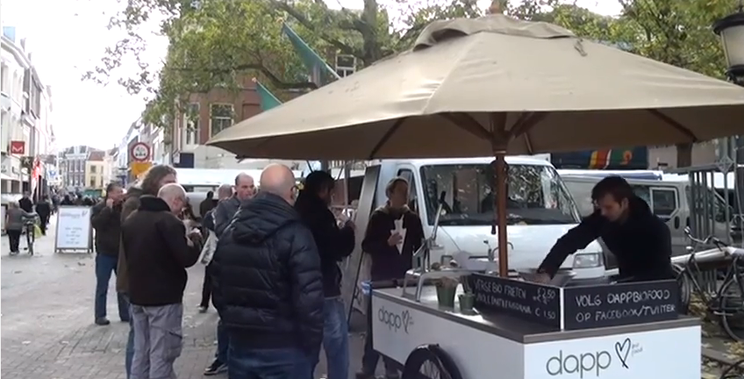

Slide 2
Mini-onderneming
Toelichting project
Planning
Teamverdeling

Slide 3
Toelichting project
Mini-onderneming opstarten
Origineel idee bedenken
Onderzoeken:
Of er vraag voor is
Hoe deze doelgroep bereikt wordt
Wat de kosten en opbrengsten zullen zijn
Lesmateriaal:
Boek: Onderneem!
Fronter: Ondernemerschap
Wiki mini-onderneming

Slide 4
Toelichting project
Toets momenten:
Inleveren verslag mini-onderneming
Presentatie verslag
Tussenevaluaties
Welk gedrag wordt verwacht:
Initiatief nemen
Ondernemend en commercieel gedrag
Kritisch onderzoek doen

Slide 5
Planning
Periode 2
Opstart & gastcollege
Product bedenken & algemeen marktonderzoek
Concurrentie & USP (unieke verkoop punten)
SWOT-Analyse & tussenevaluatie
Periode 3
Enquêtes maken
Enquêtes afnemen
Enquêtes verwerken & tussenevaluatie
Periode 4
Marketingmix
Inleveren & presenteren plan
Evalueren & reflecteren

Slide 6
Projectgroepen

Slide 7
Projectgroepen
Voordelen
Meer ideeën, meer werk kan verzet worden
Leren van elkaar
Nadelen
Overschatting
Niet functioneren
Teamrollen van Belbin

Slide 8
Opdracht
Teamrollen van Belbin
Wat: Voer een Belbin test voor jezelf uit!
Hoe: Via Fronter – Ondernemerschap
Wie: Individueel
Hoelang: 10 minuten
Resultaat: Jouw teamrollen zijn bekend
Klaar: Schrijf voor jezelf op:
- Top 2 Teamrollen
- Waar ben je goed in qua teamrol?
- Wat wordt een uitdaging qua teamrol?

Slide 9
Opdracht
Teamrollen van Belbin
Wat: Plaats je teamrol op Padlet
Hoe: Via de wiki
Wie: Individueel
Hoelang: 10 minuten
Resultaat: Overzicht van alle teamrollen
Klaar: Maak af:
- Top 2 Teamrollen
- Waar ben je goed in qua teamrol?
- Wat wordt een uitdaging qua teamrol?

Slide 10
Opdracht
Groepen opstellen
Wat: De voorzitters stellen teams samen
Wie: De voorzitter neemt het eerste initiatief
Hoe: In overleg met overige leerlingen
Hoelang: 5 minuten
Resultaat: Eigen samengestelde groep
Klaar: Ga met je groepje naar het OLC
voor een samenwerkingsopdracht

Slide 11
Afsluiting
Volgende week:
Gastcollege van ondernemer
Wat moet je doen:
Bekijk de site en bereid drie vragen voor de je kan stellen tijdens het gastcollege.
Site: http://thebirdfamily.nl/

